Slide 1
Автоматизация определения визуальных дефектов в поточных производствах
Крылов Сергей
Телефон: 8 992 221 84 95 ,
e-mail: serishca@yandex.ru
ПНИПУ, г. Пермь

Slide 2


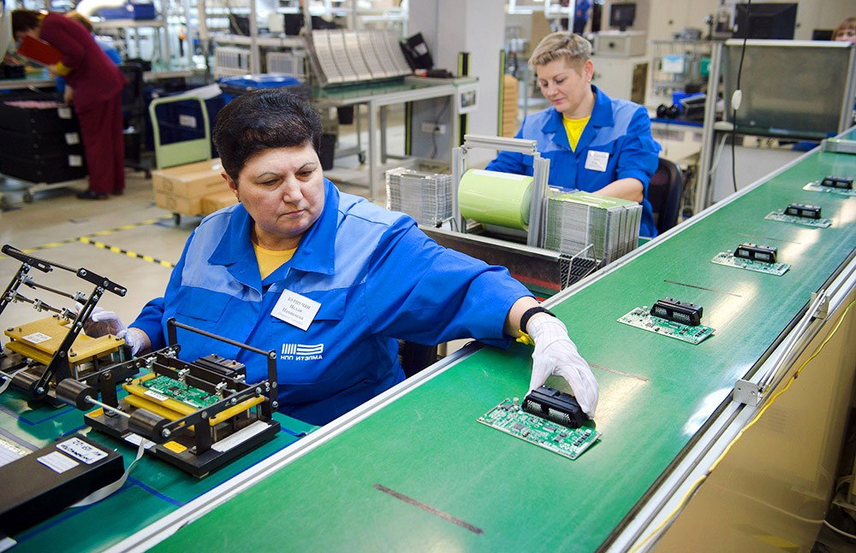
ПРОБЛЕМА
02
Данный проект решает проблему человеческого фактора в контроле качества продукции на любом этапе производства.
Потребителями данного продукта являются: металлурги(металлопрокат труб, листовой прокат), мусороперерабатывающие комбинаты, производители строительных материалов, производители пищевой продукции, легкая промышленность (производство и переработка бумаги)
На производстве есть конвейеры, наша разработка позволяет определить дефекты на изделиях и указать производителю на дефектные детали

Slide 3
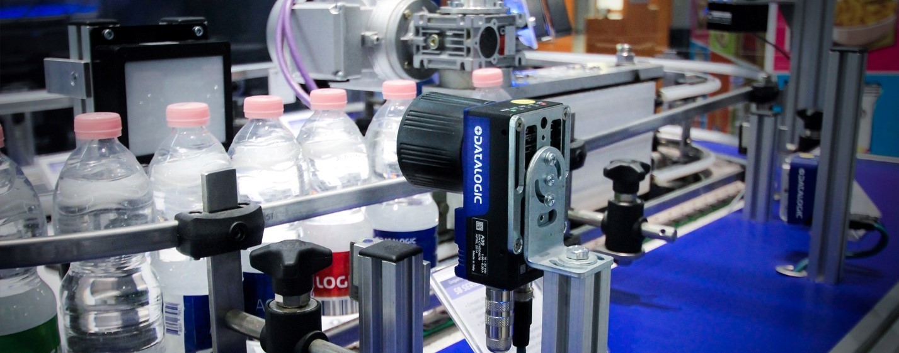
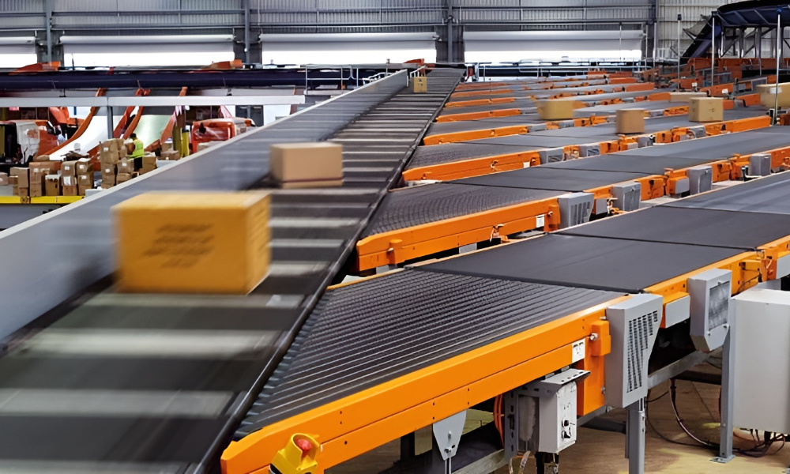
РЕШЕНИЕ ПРОБЛЕМЫ
03
Предлагаемая программа позволит автоматизировать процесс контроля качества продукции за счет чего:
    снизит потребность в рабочих
    наладит бесперебойную линию производства продукции,
    повысит эффективность контроля качества продукции
    повысит безопасность труда
Экономические выгоды:
    снижение бракованной продукции,
    уменьшение утилизация продукции и вторичной переработки,
    снижение затрат на компенсацию работ по замене бракованного материала на качественный
Репутационные выгоды:
    повышение качества продукции,
    снижение репутационных рисков
Изображение
вашего продукта

Slide 4

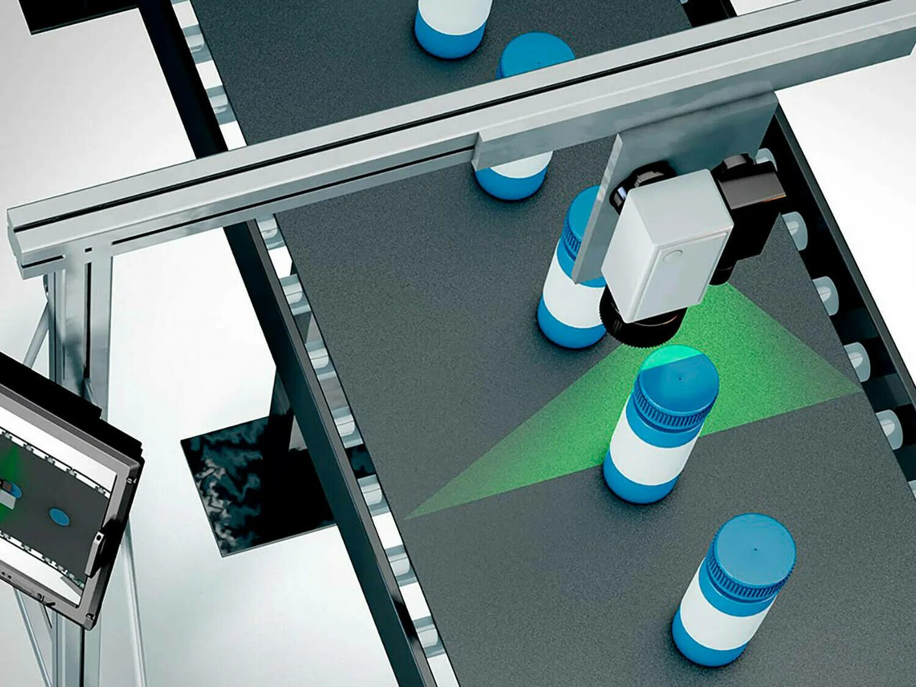
ТЕХНОЛОГИЯ
04
Технология основывается на методиках машинного зрения с использованием умных камер и умной нейронной самообучаемой сети
Инновационность заключается в том, что она заменит отдел контроля качества с участием человека на компьютерное зрение, тем самым снизит затраты на бракованную продукцию и увеличит эффективность и рентабильность производства

Slide 5
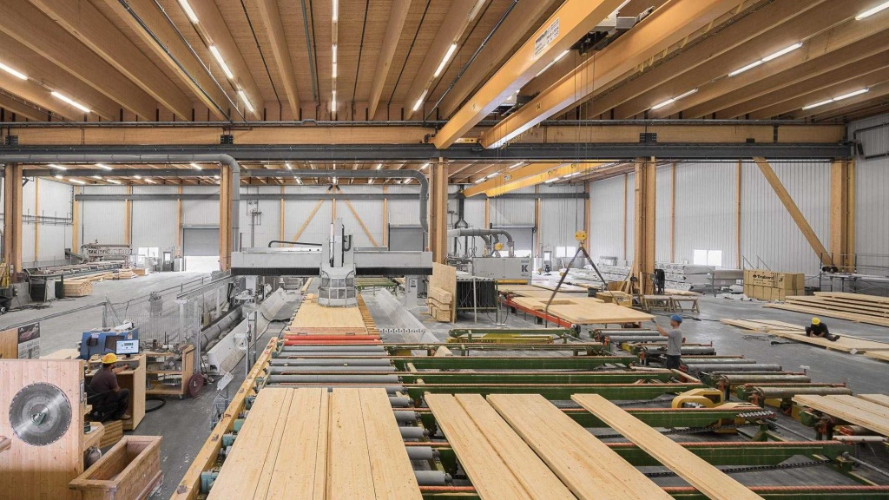
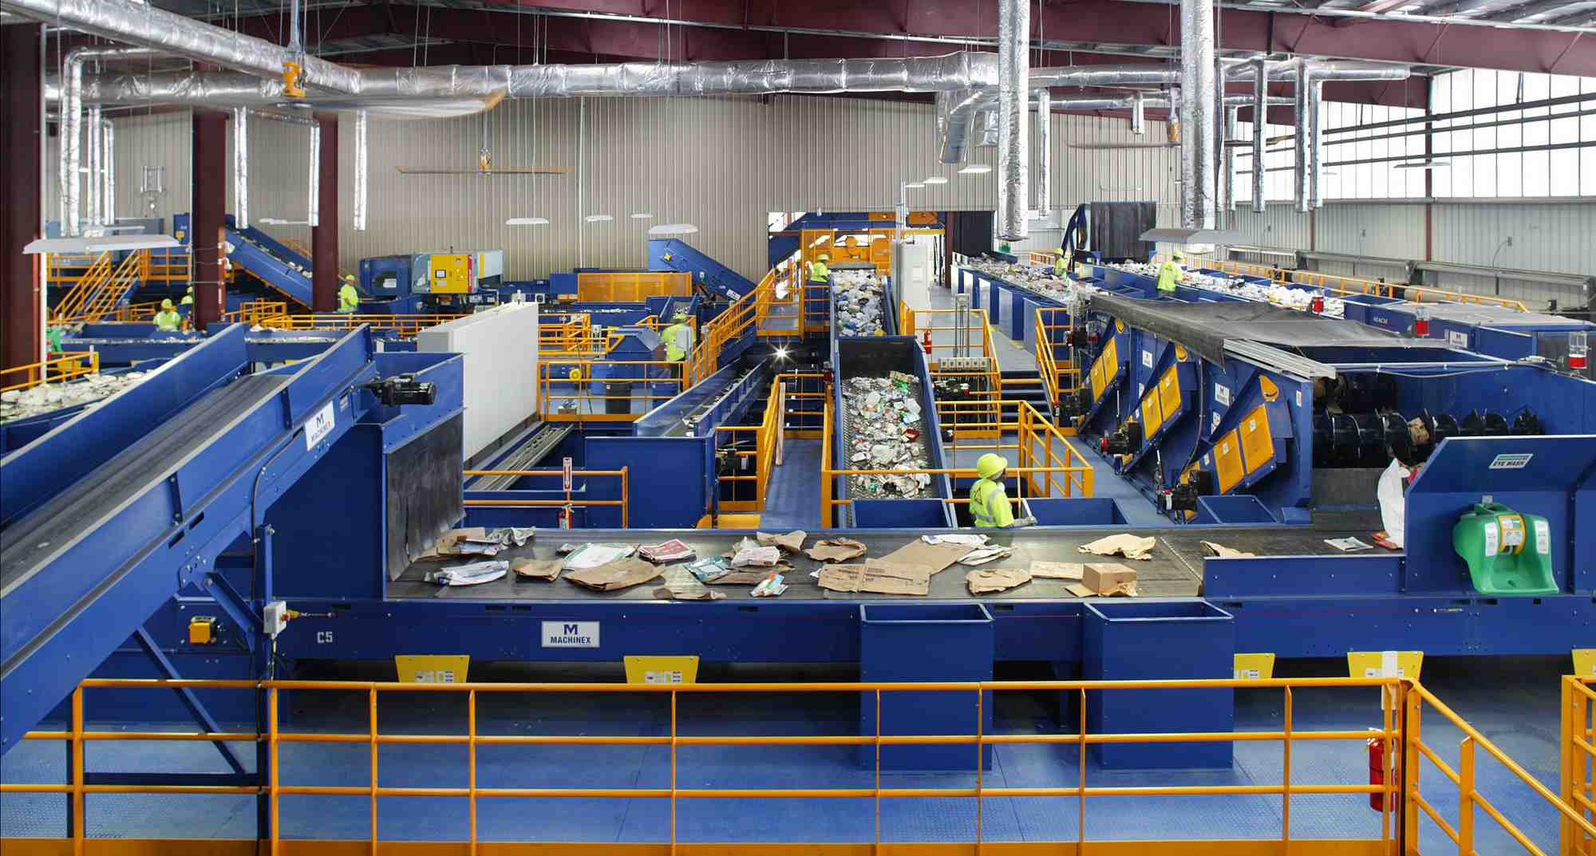
ПОТРЕБИТЕЛИ
05
Потребители:
Мусороперерабатывающие комбинаты
Производители рулонных строительных материалов
Деревопереработка
Производители пищевой продукции (сухих смесей, детских смесей и т.д.)
Легкая промышленность (производство и переработка бумаги, ткани)
Предприятия на которых может использоваться визуальный контроль для определения качества

Slide 6
АНАЛИЗ РЫНКА
06
TAM (Total Addressable Market): ~30 млн. рублей
Рынок строительства, легкая промышленность и металлургия
SAM (Serviceable Available Market): ~120 млн. рублей
Рынок автоматизированных систем мониторинга и диагностики состояния зданий и инфраструктуры, использующих ИИ и МО.
SOM (Serviceable Obtainable Market): ~400 млн. рублей
Целевая аудитория - крупные и средние строительные компании, легкая промышленность и металлургия
Тип рынка: B2B (бизнес для бизнеса)
TAM
SAM
SAM
SOM

Slide 7
КОНКУРЕНТЫ
07
Характеристики продукта | Своя разработка | Ручная проверка | ООО «Гетробот» | Cubic CV
Точность определения выше 85% в сложных условиях | + | - | + | +
Высокая скорость | + | - | + | +
Осмотр в труднодоступных местах | + | - | - | +
Простота использования | + | + | + | +
Безопасность | + | - | + | +
Непрерывная работ | + | - | + | +
Отсутствие человеческого фактора | + | - | + | +
Более низкая стоимость | + | - | - | -

Slide 8
МОДЕЛЬ КОММЕРЦИАЛИЗАЦИИ
08
Доходы:
Продажа и внедрение ПО для автоматизации распознавания дефектов
Обслуживание оборудования
Подписка за пользование программой
Кто платит:
Строительные компании: Заинтересованы в промежуточном контроле качества.
Мусороперерабатывающие комбинаты
Производители строительных материалов
Производители пищевой продукции
Легкая промышленность (производство и переработка бумаги)
Прогноз стоимости:
Продажа и внедрение ПО: От 400 000 до 1 000 000 рублей за анализ, монтаж, настройку и лицензию.
Обслуживание оборудования: от 20 000 до 50 000 рублей за обслуживание оборудования
Подписка: От 10 000 до 50 000 рублей в месяц за подписку.

Slide 9
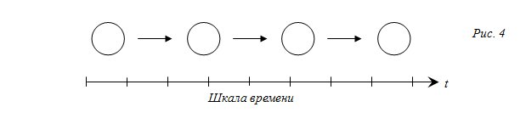
УРОВЕНЬ ГОТОВНОСТИ
09
Разработка первоначальной нейронной модели: Мы успешно создали и обучили базовую нейронную сеть для определения трещин в кладке. Модель продемонстрировала высокую точность и скорость работы на тестовых данных.
Сбор и аннотация данных: Мы собрали и проаннотировали большой набор данных, включающий изображения и видео с различных объектов. Этот набор данных используется для обучения и тестирования нашей модели.
Создание прототипа системы: Мы разработали прототип системы, который включает в себя модуль обработки видео. Прототип прошел успешные тестовые испытания.
Написать первую часть программы, обучить и провести тестирование
Апробация на производстве и устранение недостатков
до 3 кв. 2024 г.
до 1 кв. 2025 г.
до 3 кв. 2025 г.
до 4 кв. 2025 г.
0
1
2
3
4
Написать вторую часть программы и разработать frontend
Выход на рынок/продажи

Slide 10
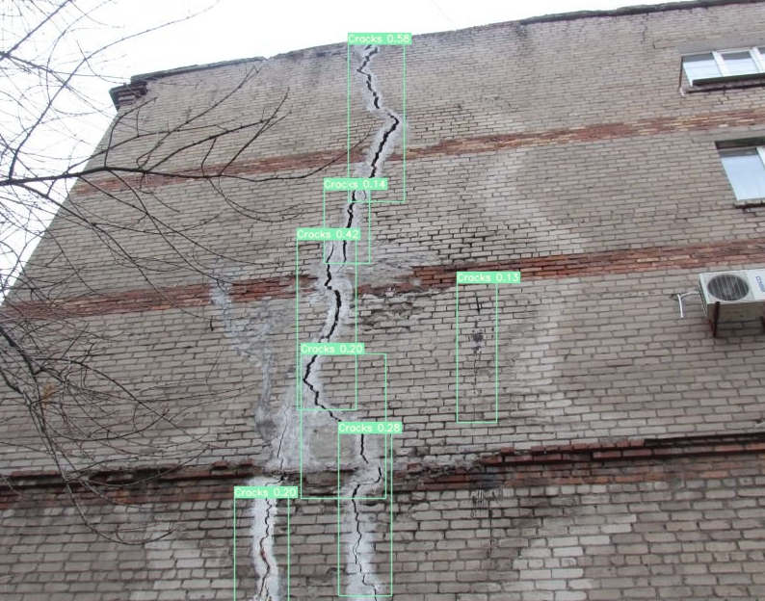
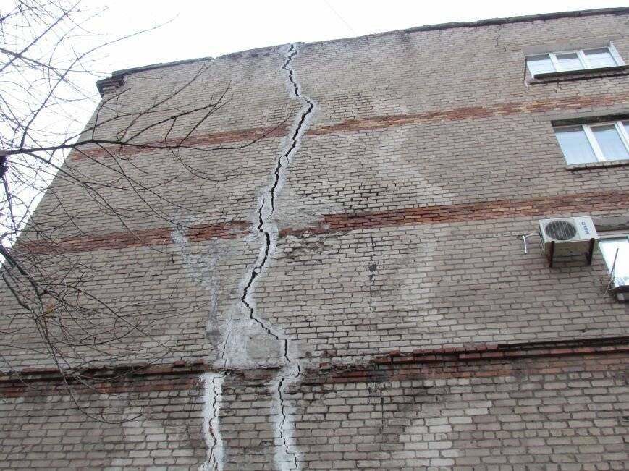
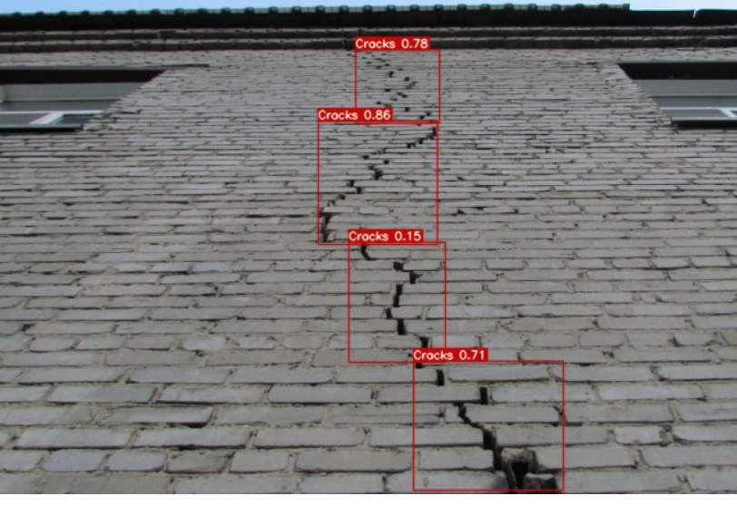
УРОВЕНЬ ГОТОВНОСТИ
10

Slide 11
ПРОГРЕСС ЗА АКСЕЛЕРАЦИЮ
10
Найдены новые потенциальные клиентские сегменты
Проанализирован рынок и конкуренты
Проведено клиентское исследование, выявлен интере
Проведена оценка потерь при отсутствии автоматизации на производстве

Slide 12
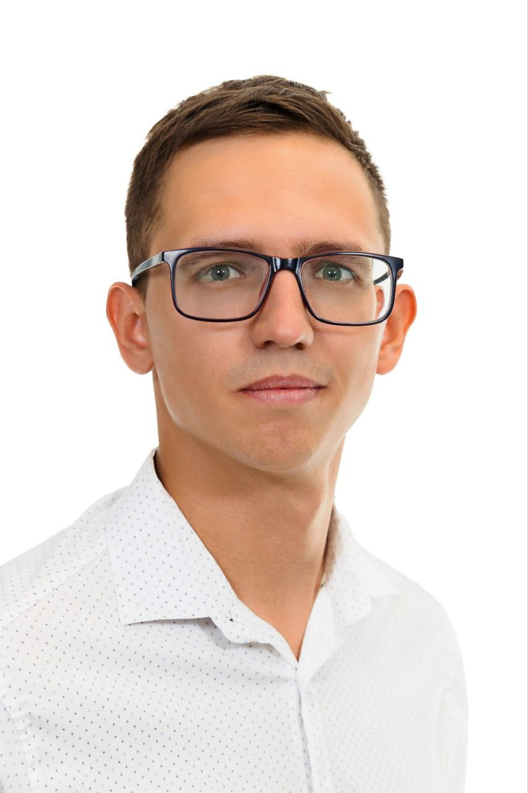
КОМАНДА
12
Фото
Крылов Сергей
Роль в проекте: разработчик, спикер, лидер команды ,

Slide 13
13
СПАСИБО ЗА ВНИМАНИЕ
Наши контакты:
Крылов Сергей
Телефон: 8 992 221 84 95 ,
e-mail: serishca@yandex.ru
ПНИПУ, г. Пермь

